Slide 1
Точка роста

Slide 2
Ритмопластика
Ритмопластика - это оздоровительный вид гимнастики, в ходе которой задействуются различные группы мышц, развивается чувство ритма, тренируется память и внимательность. Она содержит в себе элементы гимнастики и хореографии. Программа по ритмопластике подразумевает всё те же физические нагрузки под музыку, которые помогают ребёнку раскрепоститься, в том числе и психологически.
Возрастные ограничения: 6-11 лет
Педагог – Миронюк Анна Викторовна

Slide 3
Содержание курса «Разговоры о важном» направлено на формирование у обучающихся ценностных установок, в числе которых созидание, патриотизм. Темы занятий приурочены к государственным праздникам, знаменательным датам, традиционным праздникам, годовщинам со дня рождения известных людей – ученых, писателей, государственных деятелей и деятелей культуры.
Педагог – Щербак Татьяна Александовна

Slide 4
Интересный английский
Английский язык это не только "London is the capital of Great Britain". Фразой, которую мы все знаем из начальной школы, изучение языка не ограничивается.
Английский - язык британской нации, а значит, непосредственный источник ее культуры.
Как можно изучить культуру другой страны? С помощью фильмов, сериалов, книг, игр, изучения слов и строя языка в целом.
Цель нашего курса в этом и состоит. Welcome and have a good time.
Возрастные ограничения: 6,5 - 11 лет
Педагог – Миронюк Анна Викторовна

Slide 5
Волшебный компьютер
В составе программы присутствуют теоретические материалы, представленные интерактивными анимациями которые позволяют детям получить представление о принципах работы компьютера, программного обеспечения, научиться ориентироваться в незнакомых программах, поверхностно понять принципы представления звуковой, графической и текстовой информации на доступном языке, задолго до получения базовых знаний по сопутствующим предметам.
Возрастные ограничения: 6,5 – 8 лет
Педагог: Стрелков Виталий Владимирович

Slide 6
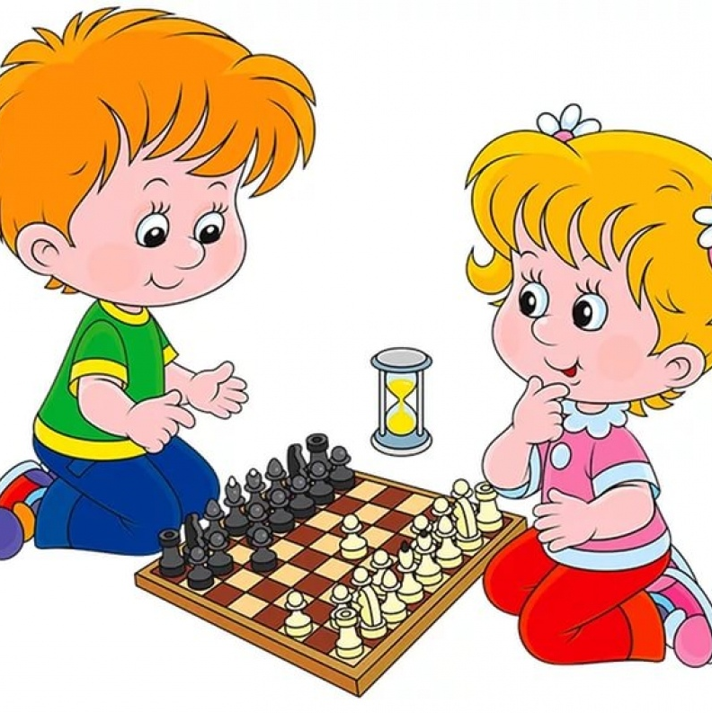
Шахматы
Настоящая программа включает в себя два основных раздела: "Теоретические основы и правила шахматной игры"; "Практико-соревновательная деятельность«. В разделе «Теоретические основы и правила шахматной игры» представлены исторические сведения, основные термины и понятия, а также образовательные аспекты, ориентированные на изучение основ теории и практики шахматной игры. Раздел «Практико-соревновательная деятельность» включает в себя сведения об организации и проведении шахматных соревнований, конкурсов по решению задач, шахматных праздников. В тематическом планировании программы отражены темы основных её разделов и даны характеристики видов деятельности обучающихся. Эти характеристики ориентируют учителя на порядок освоения знаний в области данного вида спорта.
Возрастные ограничения: 6,5 – 11 лет
Педагог – Стрелков Виталий Владимирович

Slide 7
Легокоструирование
Курс «ЛЕГОконструирование» – позволяет существенно повысить мотивацию учащихся, организовать их творческую и исследовательскую работу, позволяет школьникам в форме познавательной игры узнать многие важные идеи и развивать необходимые в дальнейшей жизни навыки. Целью использования ЛЕГО-конструирования в системе дополнительного образования является овладение навыками начального технического конструирования, развитие мелкой моторики, координацию «глаз-рука», изучение понятий конструкций и ее основных свойствах (жесткости, прочности и устойчивости), навык взаимодействия в группе.
Возрастные ограничения: 6,5 – 11 лет
Педагог – Щербак Татьяна Александровна

